Slide 1
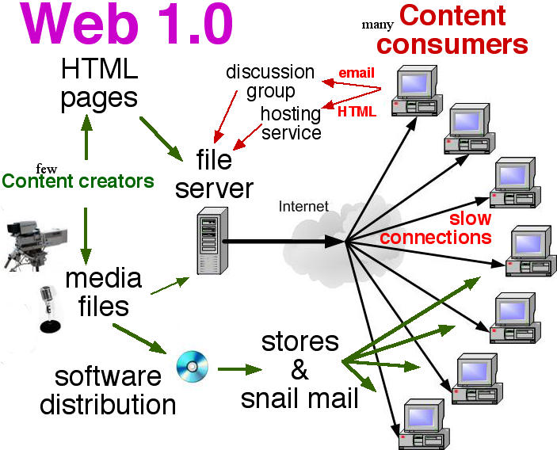
KELEBIHAN & KEKURANGAN WEB
A. Kelebihan Web 1.0
Web yang ditampilkan ‘read-only’ Dimana pembuat sebagai pemberi informasi dan pengguna sebagai pembaca (seperti membaca koran lewat computer, aktifitasnya searching ). Bahasa yang digunakan pada web ini berupa HTML saja. Web 1.0 tidak membutuhkan sepesifikasi hardware komputer dan akses internet yang tinggi.
Kekurangan we 1.0
1. Halaman statis, bukan dinamis pengguna-konten yang dihasilkan. 2. Penggunaan framesets. 3. Milik HTML ekstensi seperti dan tag diperkenalkan pada awal perang browser. 4. Online guestbook. 5. GIF tombol, biasanya 88×31 piksel dalam ukuran web browser dan mempromosikan produk lain. 6. Pengguna akan mengisi formulir, dan setelah mereka mengklik mengirimkan email klien akan mencoba untuk mengirim email yang berisi formulir rincian.

Slide 2
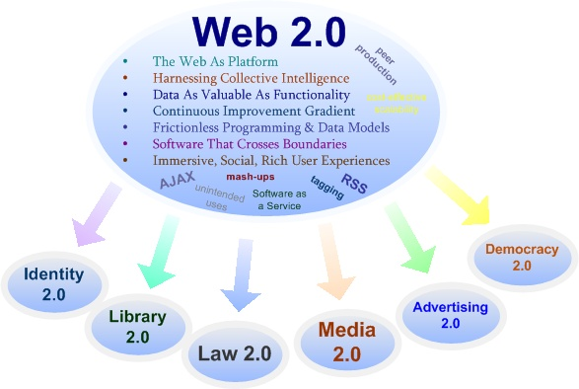
KELEBIHAN & KEKURANGAN WEB
B. Kelebihan Web 2.0
Pengerjaan suatu aplikasi/tulisan dapat langsung dikerjakan di media internet tanpa harus mengerjakannya terlebih dahulu di windows desktop
Web 2.0 memiliki kinerja untuk memanfaatkan tulisan orang lain untuk mengisi konten web secara kolektif (tidak hanya webmaster yang mengisi konten sendiri), contohnya seperti youtube)
Konten dinamis, metadata, web standar dan skalabilitas
Kekurangan web 2.0
adalah pada penggunaan bandwidth, makin banyak aplikasi yang berat, makin penuh jalur lalu lintas data di Internet. Pada akhirnya diperlukan peningkatan bandwidth

Slide 3
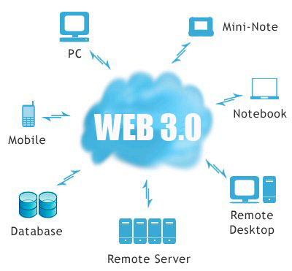
KELEBIHAN & KEKURANGAN WEB
C. Kelebiahan Web 3.0
Web 3.0 adalah konsep dimana manusia dapat berkomunikasi dengan mesin pencari. Kita bisa meminta Web untuk mencari suatu data spesifik tanpa bersusah-susah mencari satu per satu dalam situs-situs Web. Web 3.0 juga mampu menyediakan keterangan-keterangan yang relevan tentang informasi yang ingin kita cari
Kekurangan Web 3.0
Kemampuan yang lainnya juga pada bagian yang grafik 3 dimensinya (3D) sehingga akan sama keadaannya dengan dunia nyata, Namun yang menjadi permasalahan hal ini akan harus diimbangi dengan penambahan kecepatan dan bandwidth yang tersedia

Slide 4
Agile SCRUM
Agile SCRUM adalah suatu metodologi yang mengatur (manage) proses pembuatan software. Scrum yang dikategorikan pada agile software development methodology.
Contoh tools yg telah mengimplementasikan Agile Scrum
Visual Studio 2010

Slide 5
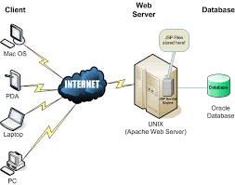
WEB SERVER
Web server adalah sebuah software yang memberikan layanan berbasis data dan berfungsi menerima permintaan dari HTTP atau HTTPS pada klien yang dikenal dan biasanya kita kenal dengan nama web browser dan untuk mengirimkan kembali yang hasilnya dalam bentuk beberapa halaman web dan pada umumnya akan berbentuk dokumen HTML. itulah pengertian web server sebenarnya. dalam bentuk sederhana web server akan mengirim data HTML kepada permintaan web Browser sehingga akan terlihat seperti pada umumnya yaitu sebuah tampilan website.

